Slide 1

Mercado laboral
Octubre
y trimestre móvil
Agosto - octubre de 2020
UPRA
Unidad de Planificación Rural Agropecuaria
30 de noviembre de 2020

Slide 2
MERCADO LABORAL
Tasa de desempleo total nacional octubre 2001-2020
Tasa de desempleo nacional
superior en 4,81 p.p
a la tasa del mismo mes un año atrás
Se explica por el aumento en 1,2 millones de desocupados y la disminución de 377 mil personas en la población económicamente activa
14,65%
Fuente: DANE, GEIH. Cálculos UPRA

Slide 3
MERCADO LABORAL
Población ocupada según rama de actividad económica octubre (2019-2020)
Rama de actividad | Octubre 2019 | Octubre 2020 | Distribución (%) | Variación absoluta | Contribución en p.p
Ocupados total nacional | 22.813 | 21.274 | 100,0 | -1.539 | -6,7
Administración pública y defensa, educación y atención de la salud humana | 2.542 | 2.289 | 10,8 | -254 | -1,1
Alojamiento y servicios de comida | 1.712 | 1.480 | 7,0 | -232 | -1,0
Comercio y reparación de vehículos | 4.248 | 4.024 | 18,9 | -224 | -1,0
Actividades profesionales, científicas, técnicas y servicios administrativos | 1.444 | 1.228 | 5,8 | -217 | -0,9
Actividades artísticas, entretenimiento, recreación y otras actividades de servicios | 2.127 | 1.923 | 9,0 | -203 | -0,9
Agricultura, ganadería, caza, silvicultura y pesca | 3.845 | 3.644 | 17,1 | -201 | -0,9
Industrias manufactureras | 2.665 | 2.520 | 11,8 | -145 | -0,6
Actividades financieras y de seguros | 319 | 233 | 1,1 | -86 | -0,4
Construcción | 1.496 | 1.464 | 6,9 | -32 | -0,1
Actividades inmobiliarias | 307 | 287 | 1,3 | -20 | -0,1
Transporte y almacenamiento | 1.515 | 1.507 | 7,1 | -8 | 0,0
Información y comunicaciones | 300 | 316 | 1,5 | 16 | 0,1
Suministro de electricidad gas, agua y gestión de desechos | 293 | 359 | 1,7 | 66 | 0,3
Datos en miles
En octubre, la población ocupada del país disminuyó en 1,5 millones de personas con respecto a octubre de 2019. Por su parte la agricultura, ganadería, caza, silvicultura y pesca disminuyó en 201 mil ocupados.
Fuente: DANE, GEIH. Cálculos UPRA

Slide 4
MERCADO LABORAL
Tasa de desempleo y principales indicadores del mercado laboral en los centros poblados y rural disperso octubre (2019-2020)
Concepto | octubre 2019 | octubre 2020 | Variación absoluta
Población económicamente activa | 5.317 | 5.319 | 2
Ocupados | 5.004 | 4.905 | -99
Desocupados | 313 | 414 | 101
Inactivos | 3.442 | 3.506 | 64
TD | 5,9 | 7,8 | 1,9
TO | 57,1 | 55,6 | -1,5
TGP | 60,7 | 60,3 | -0,4
Datos en miles
En octubre, la tasa de desempleo en el sector rural fue de 7,8%, lo que representó un aumento de 1,9 puntos porcentuales en comparación con la misma tasa presentada en octubre de 2019 (5,9%).
La población económicamente activa volvió a los niveles similares de años anteriores, debido a que las personas que están saliendo de la ocupación están pasando en mayor cantidad a la desocupación y no a la inactividad, que fue la constante en los primeros meses de la cuarentena.
Fuente: DANE, GEIH. Cálculos UPRA

Slide 5
MERCADO LABORAL
Tasa de desempleo total nacional, cabeceras y rural
trimestre móvil agosto – octubre (2002-2020)
Tasa de desempleo nacional
superior en 5,42 p.p
a la tasa del mismo trimestre un año atrás
Tasa de desempleo
rural
superior en 1,51 p.p
a la tasa del mismo trimestre un año atrás
15,71%
8,46%
Fuente: DANE, GEIH. Cálculos UPRA

Slide 6
MERCADO LABORAL
Población ocupada según rama de actividad económica
Total nacional (miles de personas) trimestre móvil agosto – octubre de 2020
La agricultura, ganadería, caza, silvicultura y pesca fue la segunda actividad económica que más personas ocupó en el trimestre, con 3,6 millones de ocupados (17,8%).
Fuente: DANE, GEIH. Cálculos UPRA

Slide 7
MERCADO LABORAL
Variación de la población ocupada según rama de actividad económica
Total nacional (miles de personas) trimestre móvil agosto – octubre (2019 – 2020)
La agricultura, ganadería, caza, silvicultura y pesca aumentó en 8 mil ocupados
Fuente: DANE, GEIH. Cálculos UPRA

Slide 8
MERCADO LABORAL
Población ocupada según rama de actividad económica
Sector Rural (miles de personas) trimestre móvil agosto – octubre de 2020
La agricultura, ganadería, caza, silvicultura y pesca es la actividad económica que ocupa a más personas en el sector rural (63,4%).
Fuente: DANE, GEIH. Cálculos UPRA

Slide 9
MERCADO LABORAL
Variación de la población ocupada según rama de actividad económica
Sector rural (miles de personas) trimestre móvil agosto – octubre (2019 – 2020)
La agricultura, ganadería, caza, silvicultura y pesca disminuyó en 65 mil ocupados.
Fuente: DANE, GEIH. Cálculos UPRA

Slide 10
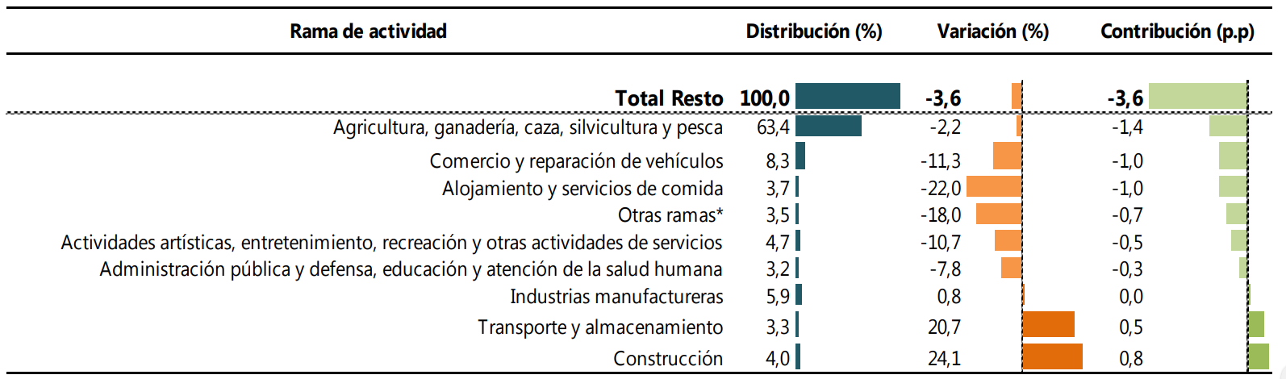
MERCADO LABORAL
Distribución porcentual , variación y contribución a la variación de la población ocupada según ramas de actividad centro poblados y rural disperso trimestre móvil agosto/20 – octubre/20
El sector económico con la mayor participación en la generación de empleo en el campo, fue el sector agricultura, ganadería caza y pesca con el 63,4%, quien presentó una variación de -2,2% respecto al mismo periodo del año anterior y una contribución de -1,4 puntos porcentuales.
Fuente: DANE, GEIH

Slide 11
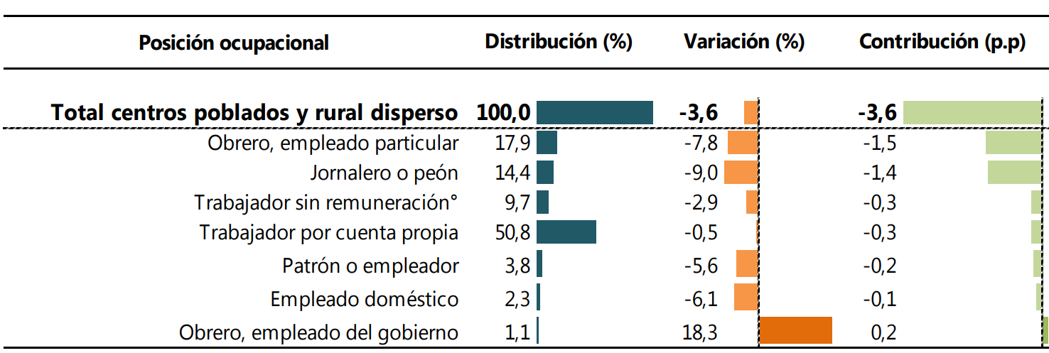
MERCADO LABORAL
Distribución porcentual, variación y contribución a la variación de la población ocupada según posición ocupacional centros poblados y rural disperso trimestre móvil agosto/20 – octubre/20
Las posiciones ocupacionales con mayor participación durante el trimestre en los centros poblados y rural disperso fueron: trabajador por cuenta propia (50,8%) y obrero, empleado particular (17,9%). Estas dos posiciones concentraron el 68,7% de la población ocupada y tuvieron una contribución de -1,8 puntos porcentuales.
Fuente: DANE, GEIH

Slide 12
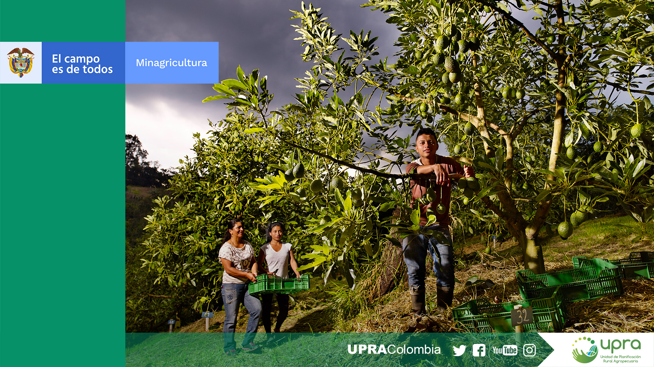
Gracias
MES
11
2020

